Slide 1
미디어프로젝트
MEDIA PROJECT
최종발표
VR 방탈출게임
201221082 전건우
201220954 김성훈
201221103 이주한

Slide 2
VR 방탈출게임
INDEX
프로젝트 소개
스테이지구성
각 스테이지설명
Q&A

Slide 3

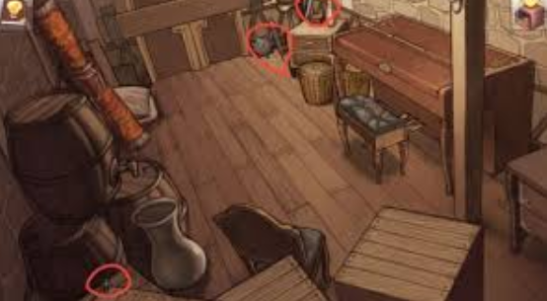
미디어 프로젝트
프로젝트소개 | 스테이지 구성| 각 스테이지 설명 |Q&A
·
VR 방탈출게임
HMD 기반의 모바일 VR 게임개발
장르 : 1인칭 생존, 추리, 퍼즐게임
프로젝트 기획

Slide 4

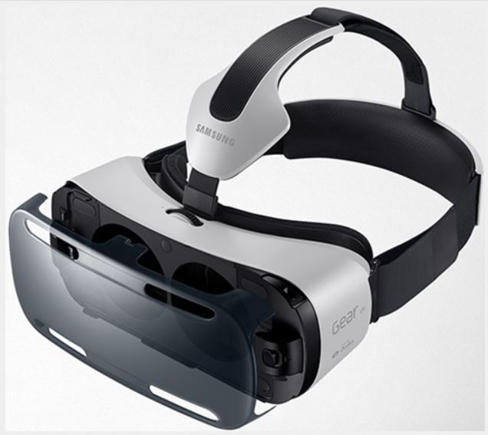
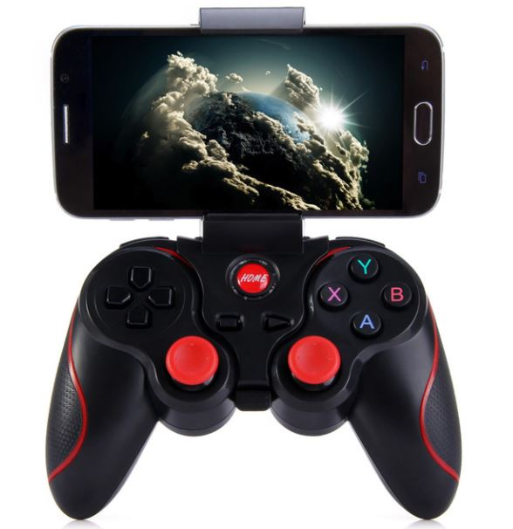
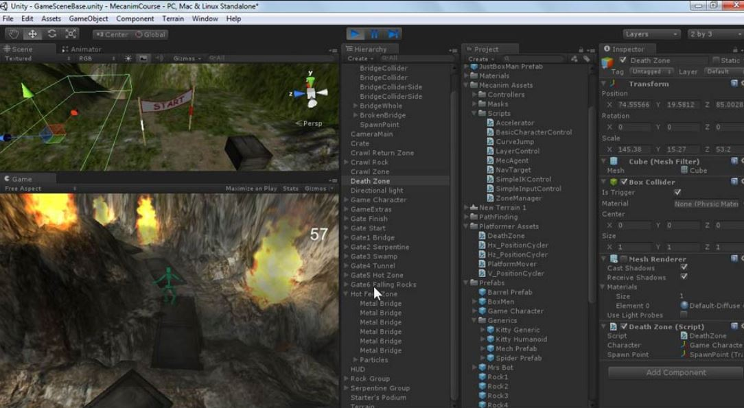

미디어 프로젝트
프로젝트소개 | 스테이지 구성| 각 스테이지 설명 |Q&A
·
VR 방탈출게임
필요 하드웨어 : 삼성 GearVR, 블루투스 컨트롤러
필요 소프트웨어 : UNITY3 , C# , ASSET
개발환경

Slide 5
미디어 프로젝트
프로젝트소개 | 스테이지 구성| 각 스테이지 설명 |Q&A
·
VR 방탈출게임
게임 목표
게임목표 : 3개의 스테이지를 생존하며 클리어,
주위 사물을 조사하여 단서를 찾고 다음 단계로 진행
STAGE1
HINT
STAGE2
HINT
STAGE3
HINT

Slide 6
미디어 프로젝트
프로젝트소개 | 스테이지 구성| 각 스테이지 설명 |Q&A
·
VR 방탈출게임
기존 게임과의 차별성
퍼즐 게임 류는 이미 정형화된 게임 방식으로 주변의 단서를 조사하고 추리하며 어려운 문제를 해결하는 과정이 비슷함
->정적이며 복잡한 문제들의 해결을 위해 많은 고민이 필요함
-> VR 플레이어에게는 피곤함이 가중될 수 있다고 여겨짐
3개의 스테이지를 통해 게임내에서 가능한 쉽고 다양한 플레이 경험 부여
스테이지1 : 좀 더 넓은 공간을 직접 돌아다니며 단서를 추적하도록 활동성을 부여, 이동과정에서의 멀미를 줄이기 위해 순간이동 추가
스테이지2 : 좁은 공간안에서 칠판에 문제가 등장하고 시선으로 키보드 입력을 통해 문제들을 쉽게 해결
스테이지3 : 문제를 푸는 방식이 아닌 스토리라인의 결말 부분으로 직접 총을 들고 적을 해치우는 액션 방식으로 구성

Slide 7
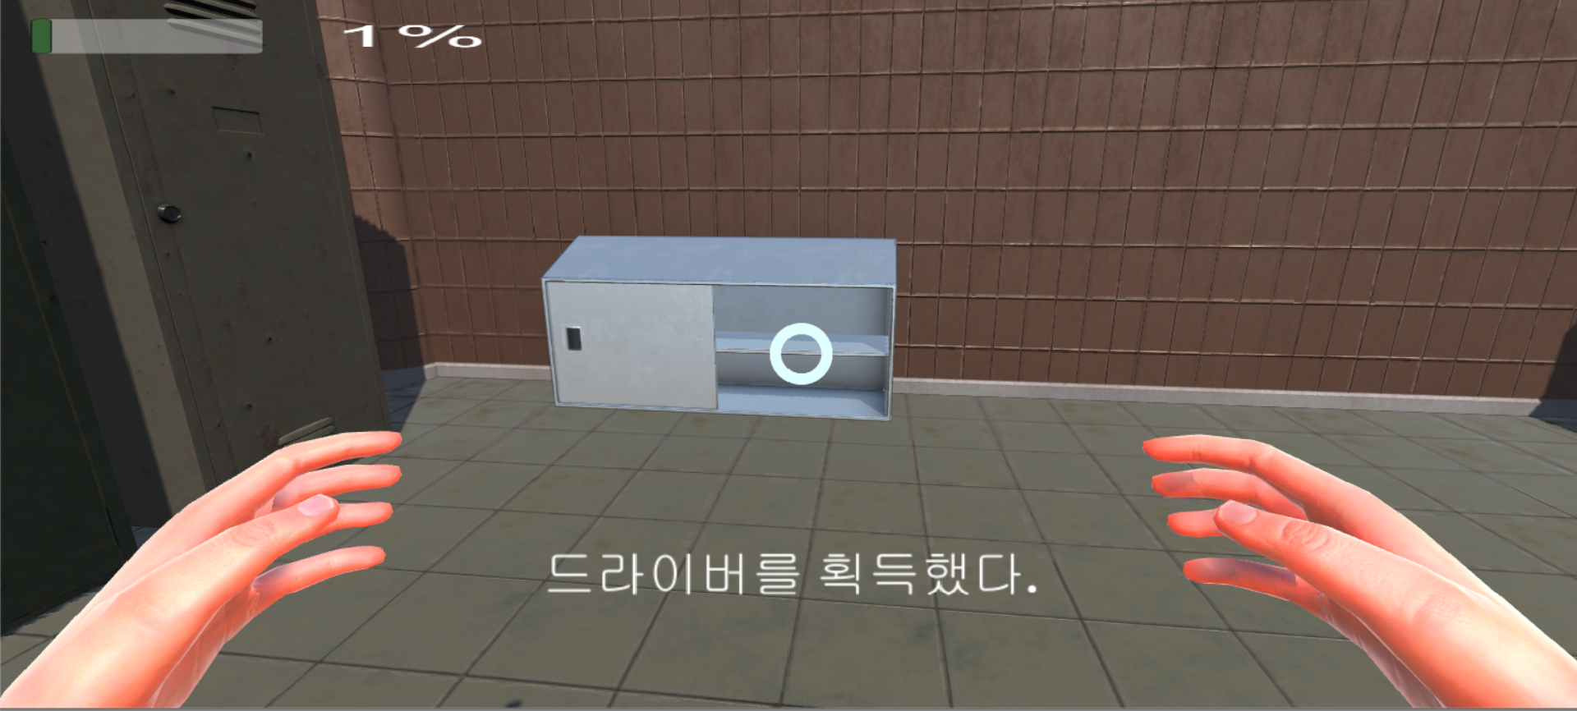
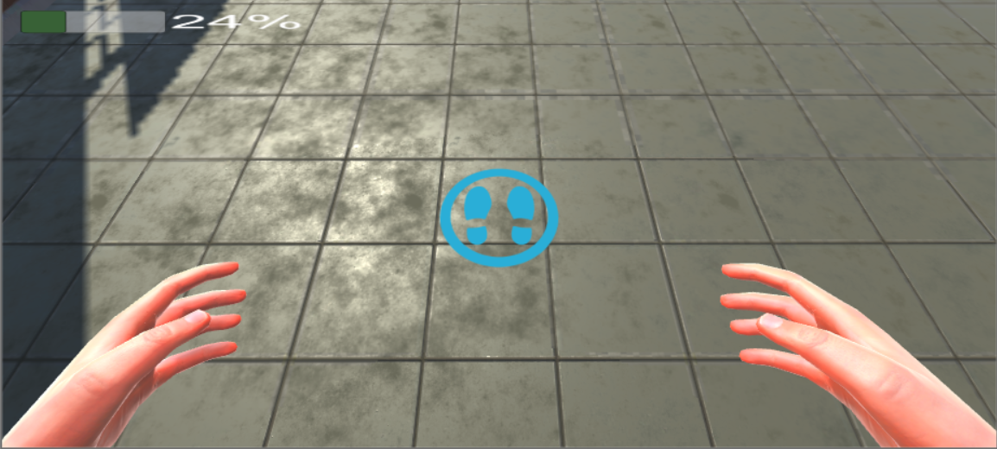
미디어 프로젝트
05
프로젝트소개 | 스테이지 구성| 각 스테이지 설명 |Q&A
STAGE 1
플레이어의 이해를 돕기 위한 UI 배치
오브젝트 상호작용에 따른 텍스트 출력
시선을 내려 바닥으로 이동시 순간이동 활성화
-> 버튼을 누르면 해당
지점으로 이동

Slide 8
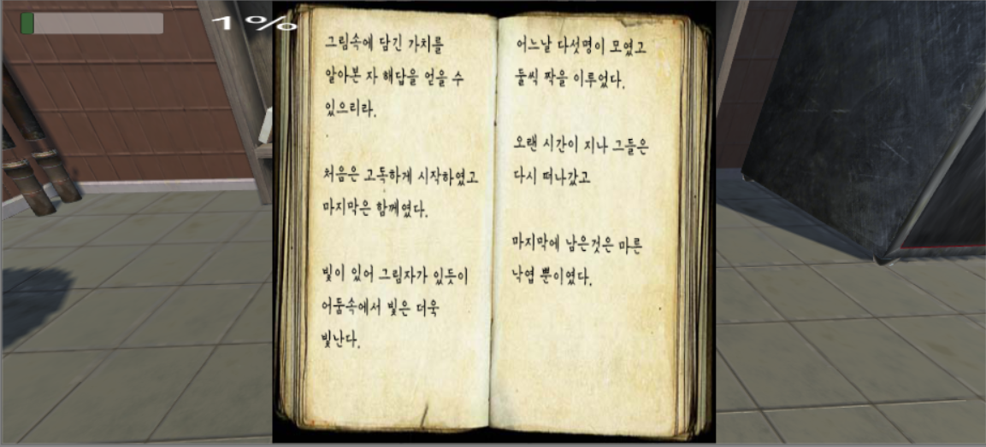
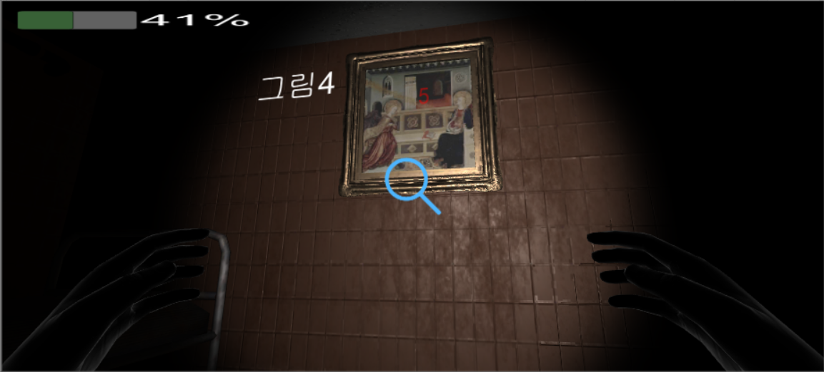
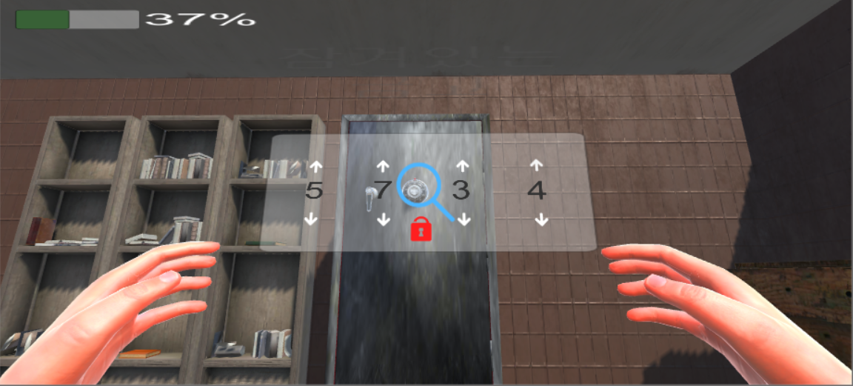
미디어 프로젝트
프로젝트소개 | 스테이지 구성| 각 스테이지 설명 |Q&A
STAGE 1
게임 중 단서 조사를 위해 오브젝트 확대
버튼을 활용한 금고 비밀번호 입력
불을 끈 상태에서만 나타나는 단서와 플래시 효과

Slide 9
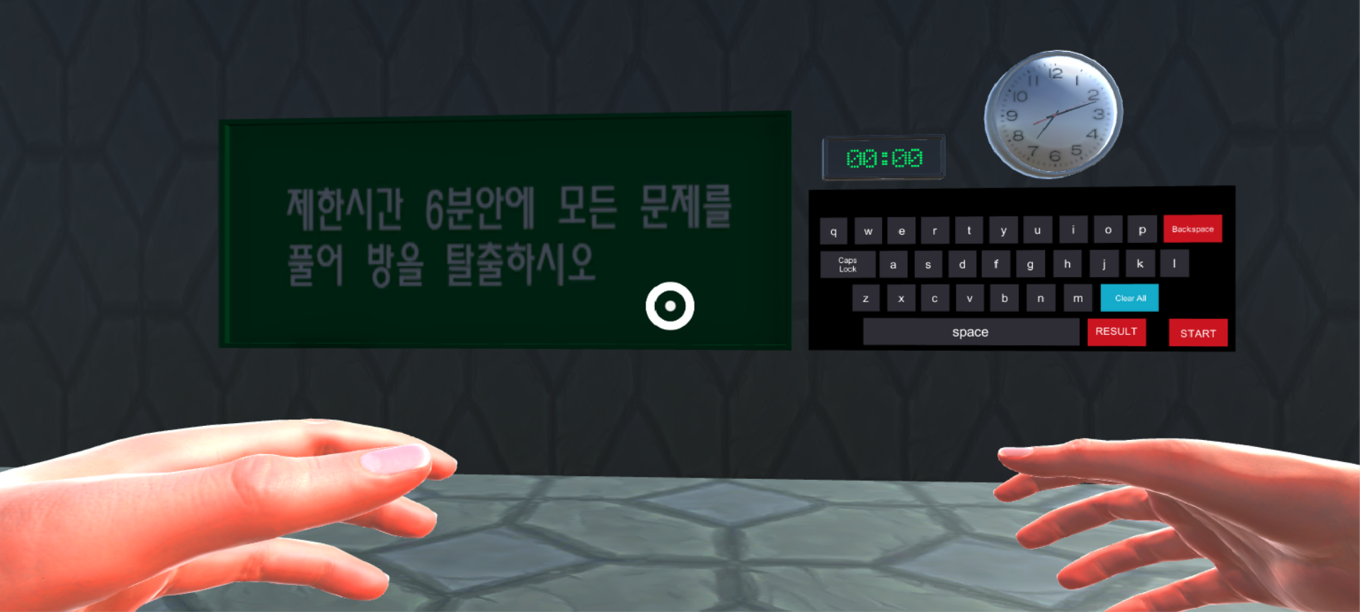
미디어 프로젝트
프로젝트소개 | 스테이지 구성| 각 스테이지 설명 |Q&A
STAGE 2
스테이지 2는 칠판에 문제가 나오고 해결하는 형태의 스테이지
제한시간 안에 풀지 못하면 스테이지 종료

Slide 10
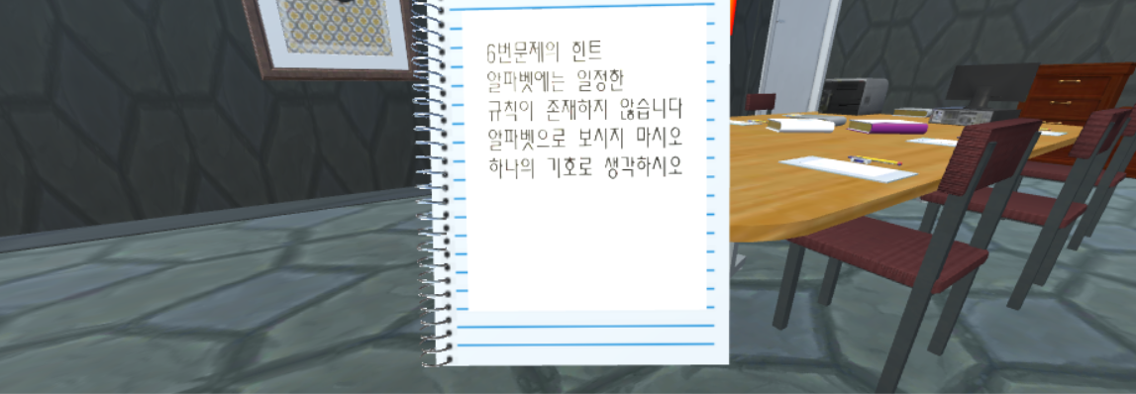
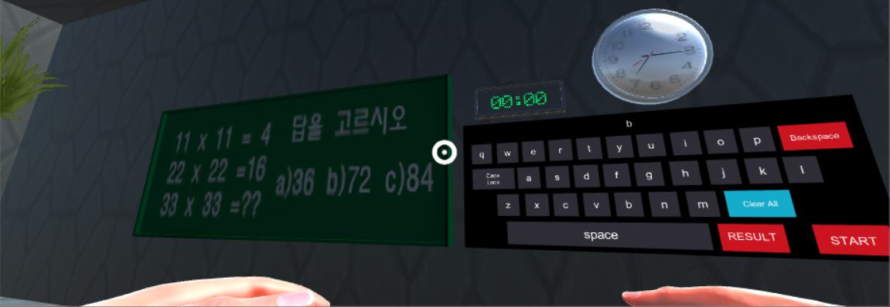
미디어 프로젝트
프로젝트소개 | 스테이지 구성| 각 스테이지 설명 |Q&A
STAGE 2
책상 위에 각각의 문제에 대한 힌트 제공
문제에 대한 답은 키보드를 통해 입력

Slide 11
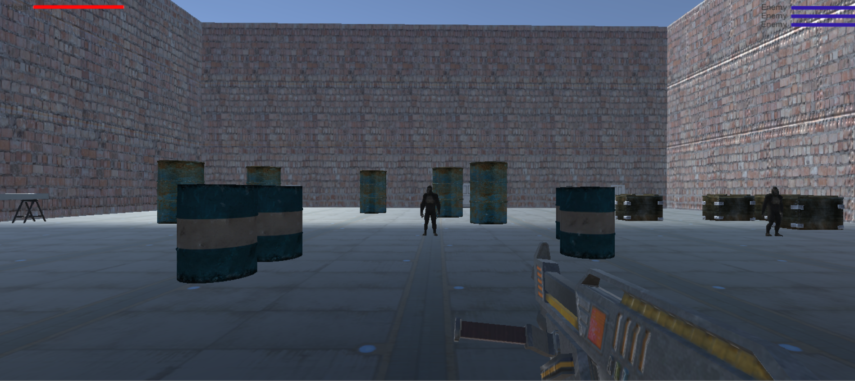
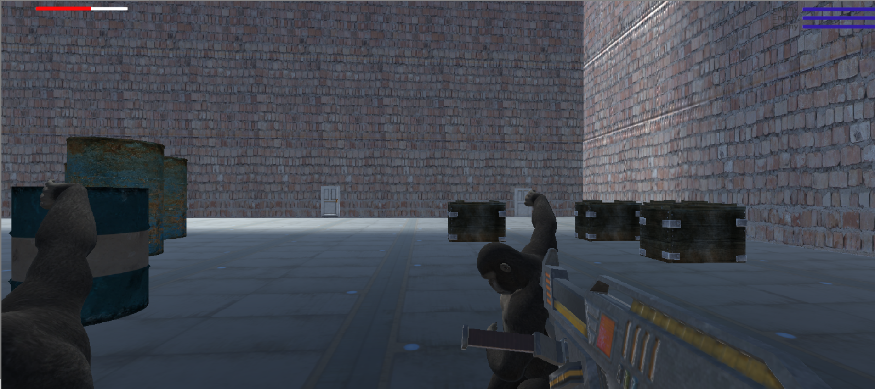
미디어 프로젝트
프로젝트소개 | 스테이지 구성| 각 스테이지 설명 |Q&A
STAGE 3
처음 스테이지가 시작하면 난폭한
원숭이가 등장함
일정 거리가 되면 추적을 시작한 후 플레이어를 공격하기 시작함

Slide 12
미디어 프로젝트
프로젝트소개 | 스테이지 구성| 각 스테이지 설명 |Q&A
STAGE 3
좌측 상단에 플레이어의 피가 있으며 피가 0이 되는 순간 스테이지 종료
우측 상단에 몬스터의 피가 있으며 몬스터는 죽을때마다 열쇠를 떨어뜨림

Slide 13
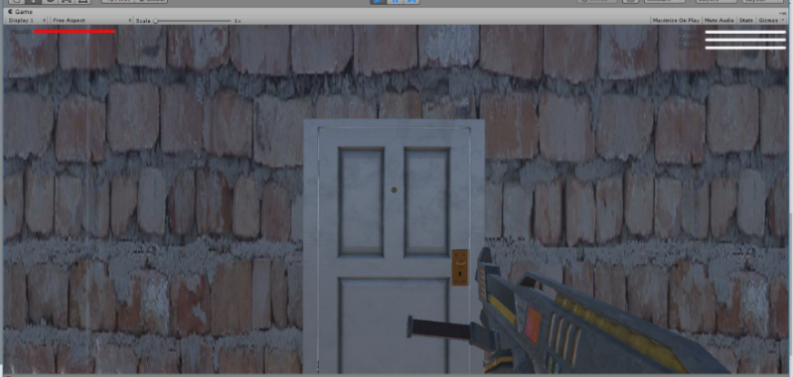
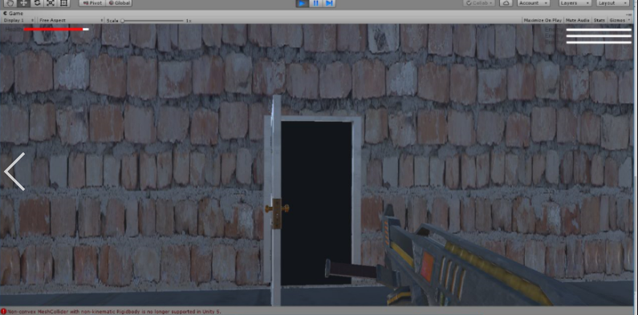
미디어 프로젝트
프로젝트소개 | 스테이지 구성| 각 스테이지 설명 |Q&A
STAGE 3
총 3개의 문이 있으며 1개의 문만 열린다
열리는 문앞에 가까이 가면 문이 열리고 스테이지 종료

Slide 14
미디어 프로젝트
프로젝트소개 | 스테이지 구성| 각 스테이지 설명 |Q&A
STAGE 3
총 3개의 문이 있으며 1개의 문만 열린다
열리는 문앞에 가까이 가면 문이 열리고 스테이지 종료

Slide 15
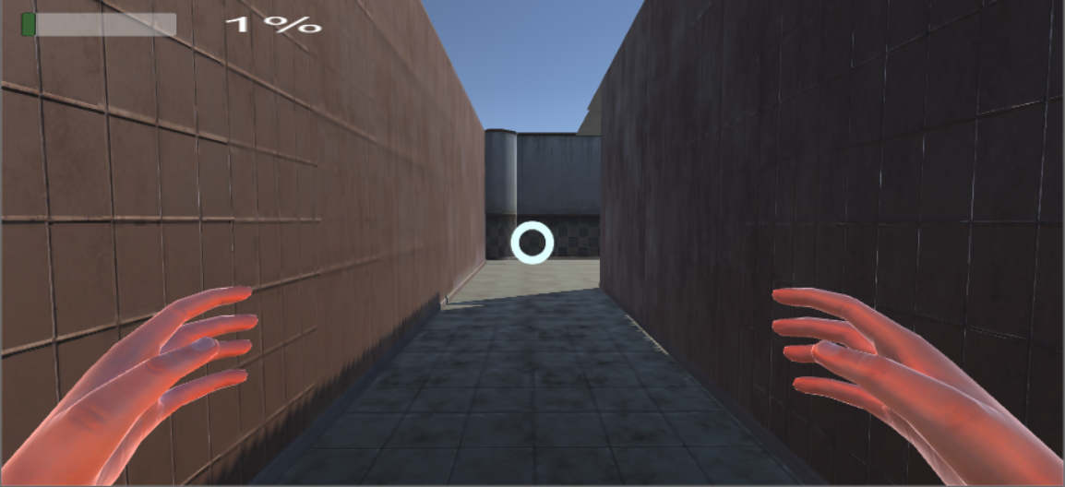
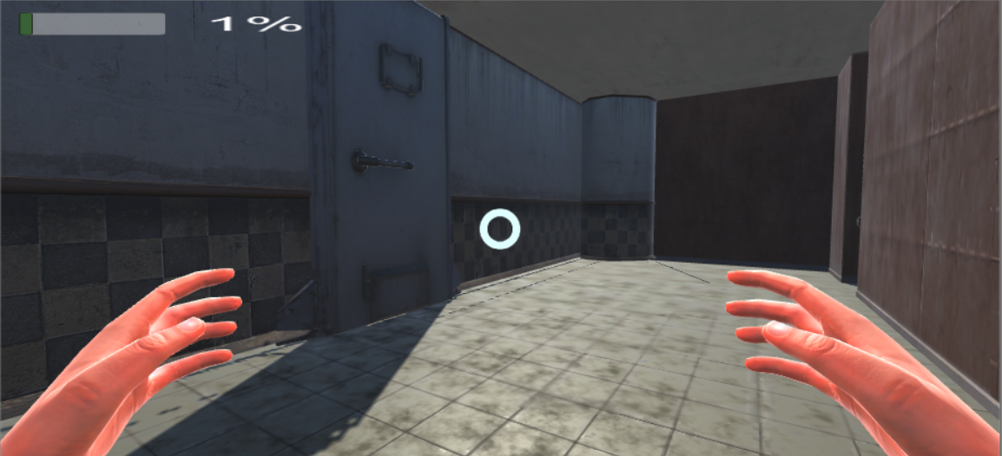
미디어 프로젝트
프로젝트소개 | 스테이지 구성| 각 스테이지 설명 |Q&A
추가 설명
각각의 스테이지를 클리어하면 긴 복도를 통해 다음 스테이지로 이동

Slide 16
미디어 프로젝트
프로젝트소개 | 스테이지 구성| 각 스테이지 설명 |Q&A
Q&A

